Slide 1
Advanced analytics и
Service Design
для Клиентов Киевстар
и не только
Андрей Милиневский
Директор по Digital Трансформации
20 Апреля, 2016

Slide 2

Кто хочет поговорить про Big Data?

Slide 3


Лидер рынка по доходам и абонентам
Лидер рынка по росту среднего чека
Лидер рынка по NPS
Источники: публичная отчетность операторов, собственное исследование Киевстар
Notes:
Киевстар, как вы знаете, лидер мобильного рынка Украины. У нас не только самая большая доля рынка по абонентам и доходам.
Кроме этого, наши абоненты - самые лояльные.
Логично начать с ответа на вопрос, с чего все началось. Как Киевстар пришел к решению попробовать дизайн мышление?

Slide 4


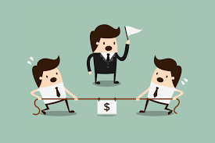
Notes:
Когда первый оператор связи построил первые базовые станции, он был монополистом. И самая главная функция была техническая - строить сеть. Я немного упрощаю, но у клиентов по сути не было выбора.
Потом появились другие операторы и построили свои сети. И тут началась конкуренция: цены, минуты, мегабайты, скорость, красивая реклама
И вот когда продукты становятся похожими, каждая компания получила Эффи, как мы будем конкурировать?
Вспомните ваш бизнес. Скорее всего, у вас происходит тоже самое – многие ИТ-продукты становятся сложно различимы от конкурентов.
Мы нашли ответ - следующее поле конкурентной борьбы - …

Slide 5
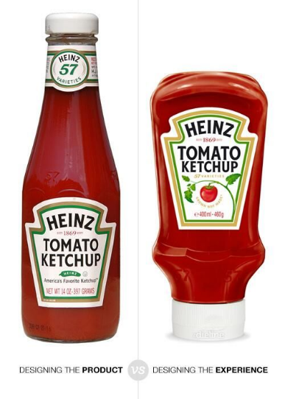
Notes:
... - это клиентский опыт
Эта иллюстрация лучше всего объясняет разницу между хорошим продуктом и хорошим клиентским опытом.
Клиентский опыт - это те эмоции, воспоминания, которое остается после пользование продукта.
Отличный клиентский опыт - это всегда не только продукт, но и сопутствующий сервис

Slide 6

Данные Киевстар сейчас
60 days
of ETL time
to process 1 day incoming data
900+ regular reports
800+ quality checks
daily
20 Bln records processed daily
150 +
Data sources
1,2 Pb
of uncompressed data in DWH
3,5 MUSD
Fraud, RA effect
25 MUSD incentives based on DWH data
2 Tb
of new data daily
(60 Tb monthly)

Slide 7
Миссия: увеличение ценности путем разработки и внедрения аналитических продуктов для основного бизнеса и внешних клиентов
Улучшение основного бизнеса
Ценностное предложение и маркетинг
Улучшение бизнеса клиентов
Гео аналитика
Улучшение городов и жизни
Smart City
E-Health
Оптимизация комплекса маркетинга
Управление оттоком
Планирование сети и улучшение качества связи
Скоринг и оценка рисков
Цифровая реклама и маркетинг
Аналитика телесмотрения
Создание предложений и управление кампаниями для абонентов компании
Аналитика для Ритейла
E-government

Slide 8

Персонализированное отношение
Понимая уникальные потребности клиента – можно улучшить качество обслуживания и предложить услуги необходимые именно ему.
Универсальный рекомендательный сервис
Мобильные услуги
ШПД и IPTV
Подбор персонала
Знание людей на 360⁰
Профили потребления, геолокация,
профили социальных сетей,
предпочтения и интересы
Максимальная близость к клиенту
Персональный канал связи с Клиентом
Строение сети ближе к абонентам
Рекламное агентство
Таргетирование рекламных кампаний Билайн по ТВ и радио
Измерение качества на уровне клиента
Технические KPI
Удовлетворённость услугами
NPS
Аналитический центр
Решение конкретных аналитических задач для принятия стратегических решений

Slide 9


Роуминг модель
Цель: Увеличить пользование роумингом
Задача: Сделать предложение тем, кто в ближайший месяц поедет за границу
Раньше
Теперь
Выбираем ЦА по определенным экспертами критериям
Строим модель позволяющую предсказать, что абонент в ближайший месяц уедет/не уедет за границу
Много смс
Релевантное предложение

Slide 10
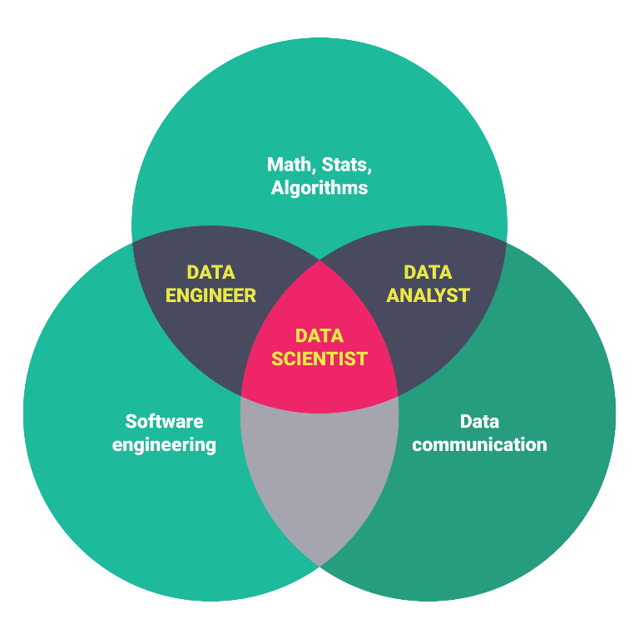








Data Scientist
Роль:
Использует свои умения и навыки для извлечения знаний из данных
Навыки:
Программирование; математика; cтатистика; машинное обучение; визуализация данных; работа с базами данных; понимание отрасли бизнеса.
Инструменты:

Slide 11


Slide 12
Notes:
... - это клиентский опыт
Эта иллюстрация лучше всего объясняет разницу между хорошим продуктом и хорошим клиентским опытом.
Клиентский опыт - это те эмоции, воспоминания, которое остается после пользование продукта.
Отличный клиентский опыт - это всегда не только продукт, но и сопутствующий сервис

Slide 13
Роуминг модель
Цель: Увеличить пользование роумингом
Задача: Сделать предложение тем, кто в ближайший месяц поедет за границу
Раньше
Теперь
Выбираем ЦА по определенным экспертами критериям
Строим модель позволяющую предсказать, что абонент в ближайший месяц уедет/не уедет за границу

Slide 14


Next BIG Move?
Аренда машин?
Другое?
Аренда офисов?
“Airbnb – это не нажать кнопку «заказать»!
Это когда я захожу в квартиру и не знаю, что за дверью! И мне страшно!”
Notes:
История, рассказанная сервисом по аренде квартир airbnb. В 2012 году компания вышла на прекрасные бизнес показатели, начала международную экспансию, собственники задались вопросом, что дальше? Расширение в сторону аренды машин, офисов или что-то еще?
Решили посмотреть на бизнес сверху, глазами клиентов. Наняли дизайнеров и исследователей, которые должны были в деталях нарисовать клиентский путь, от осознания необходимости воспользоваться сервисом до момента сдачи ключа от квартиры хозяину дома. Оказалось, что для клиентов самый важный и эмоциональный момент – не нажать кнопку «заказать» на сайте, а то, что они видят, когда заходят впервые в квартиру! И у многих эта эмоция - страх !
Компания отложила все идеи по уходу в другой бизнес и сосредоточилась на создании мобильного аппликейшена с он-лайн чатом между гостями и хозяевами, поддержкой юридических консультаций, расширенных профилей описания гостей и т.д. Это позволило построить позитивный клиентский опыт даже в казалось бы неуправляемой области со стороны airbnb.

Slide 15
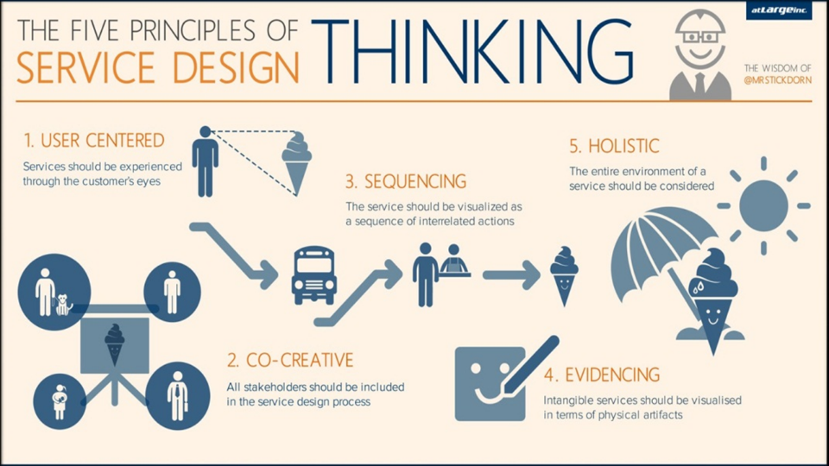
Notes:
Это лучшее объяснение сути метода на 1 слайде.
Дизайн мышление предполагает работу над продуктом и сервисом в составе многофункциональной группы, в работе есть несколько фаз, обязательно используются прототипы. И самое важное - на каждом из этапов используется обратная связь как от клиента, так и от бизнеса.

Slide 16






Notes:
Вот лишь несколько глобальных компаний, которые используют метод дизайн мышления. Как вы видите, они разные. И разумеется их гораздо больше.

Slide 17
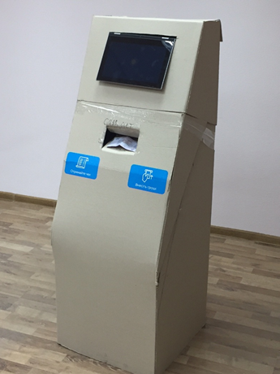
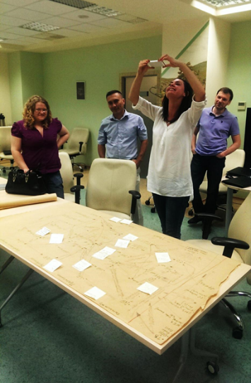
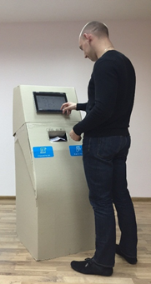
Прототипы – быстро и эффективно!
Notes:
После того, как идеи отобраны, мы приступаем к прототипированию. Берем все подручные средства – маркеры, картон, - и воссоздаем визуально то, что придумали. Так, чтоб можно было объяснить доходчиво незнакомому человеку.
Когда мы собрали свой первый прототип денежного автомата, на него пришло посмотреть половина продуктологов компании. Некоторые даже пытались вытащить из него деньги.

Slide 18

Команда
Разные функции
Разные уровни
Умеют слушать
Не бояться говорить
Фасилитатор!
Notes:
Итак, вы определили проект. С чего же начать работу?
Прежде всего с создания команды. Все проекты сервис дизайна создаются кросс-функциональными командами: все ребята из разных департаментов. Основное правило – у каждого члена команды должна быть личная выгода от проекта. Иначе эти люди будут чувствовать себя в качестве заключенных. Оптимальная группа - 10-12 человек на проект.
В команду могут попасть разные люди, от оператора кол-центра до начальника департамента. Поэтому обязательно нужен грамотный фасилитатор, задача которого сделать работу команды комфортной и эффективной. Подчеркну, именно фасилитатор, а не модератор!

Slide 19
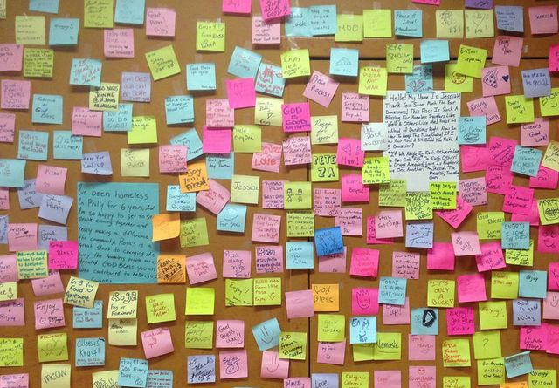
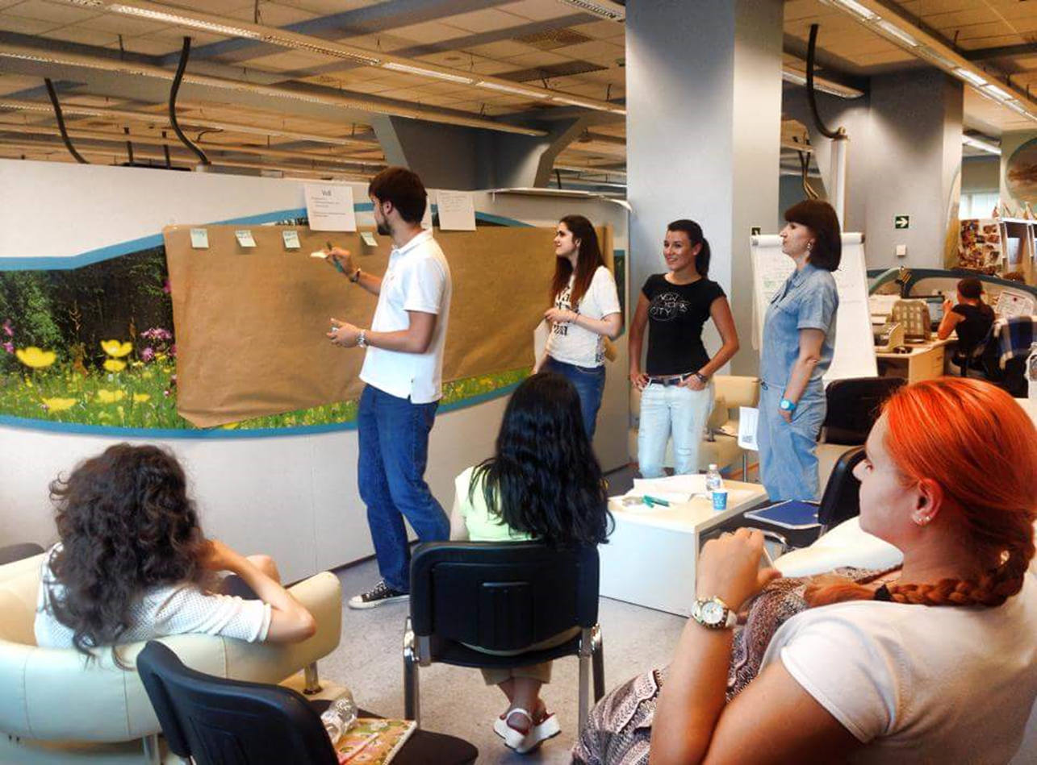
Вместе знаем гораздо больше
Факты, статистика, знания
Общаемся с 1й линией: магазины, кол-центр
Бенчмарки с родной и других индустрий
AS IS - как оно работает сейчас
Notes:
Любой проект всегда начинаем с обмена знаниями: отвечаем на вопрос «как оно работает сейчас»?
Вначале кажется, что и так все все знают. Мы вслух делимся знаниями, и оказывается, что 10 человек в совокупности знают в разы больше, чем по одиночке. Здесь есть важный момент: поговорите с первой линией - операторы кол-центра, служба поддержки. Поверьте, эти люди знают очень много!
Наблюдайте за другими индустриями. Нет смысла изобретать колесо, если его уже эффективно используют, путь даже не в вашем бизнесе.
В конце обмена знаниями у вас формируется черновое представление о том, как должен выглядеть процесс взаимодействия клиента с вашим продуктом.

Slide 20
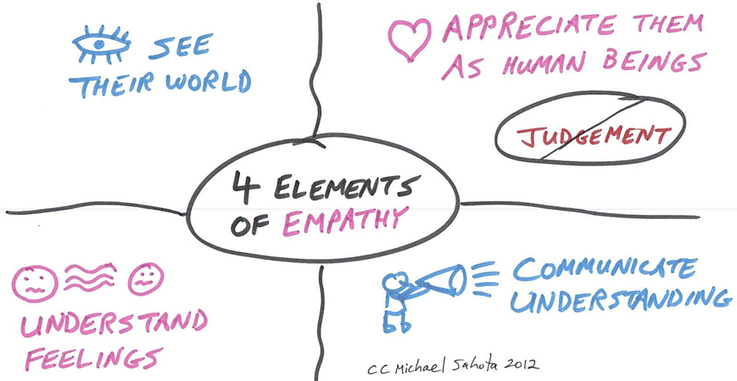
Увидеть мир их глазами
Ценить их как людей (не судить)
Понимать чувства
Демонстрировать понимание
Notes:
Мы подошли к одному из основных понятий сервис-дизайна – эмпатии. Эмпатия – это умение почувствовать то, что чувствует клиент, когда взаимодействует с вашим продуктом. Не тогда, когда достает деньги, чтобы за него заплатить, а и все ощущения перед этим и после. В какой момент он задумался о вашем продукте, чем руководствуется, когда делает выбор, что чувствует дальше.

Slide 21
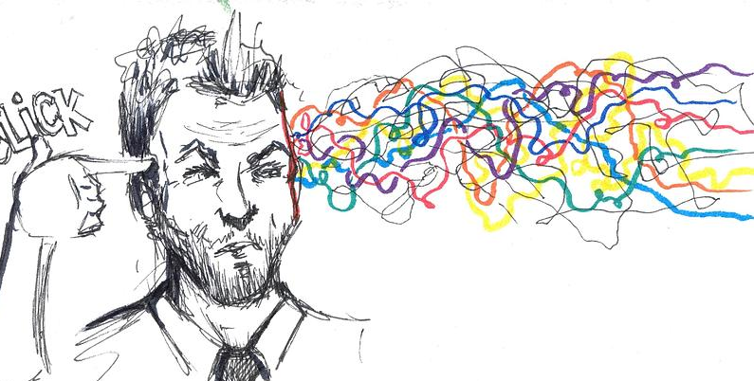
Рассказываем истории
«Персоны» - живые люди с полноценными историями
Notes:
Затем делимся своими находками с командой. Каждая история про клиента должна быть индивидуальной. У каждого клиента есть имя, возраст, работа, предпочтения. Мы рассказываем услышанные истории всегда от первого лица

Slide 22
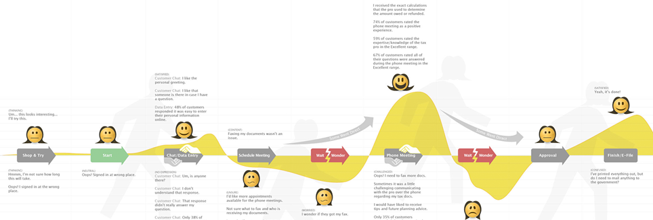
Путь клиента
Отметить основные шаги клиента
Добавить барьеры
Показать эмоции
Notes:
В процессе наблюдения за клиентом отмечайте каждый шаг от момента возникновения потребности клиента и отмечайте его на схеме, которая называется customer journey – путь клиента.
Нарисуйте или запишите, как клиент себя чувствует, чего ожидает, с какими барьерами сталкивается. Отмечайте каждый шаг. Это важно!

Slide 23
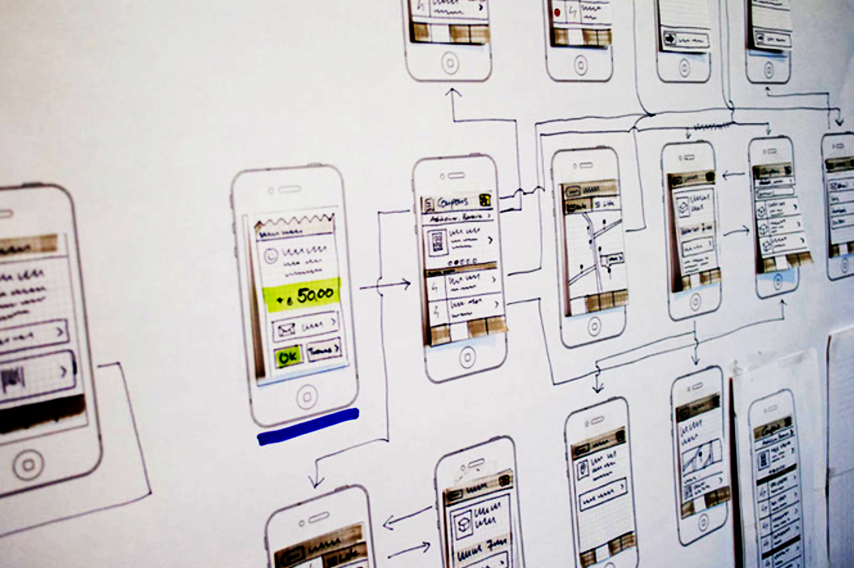
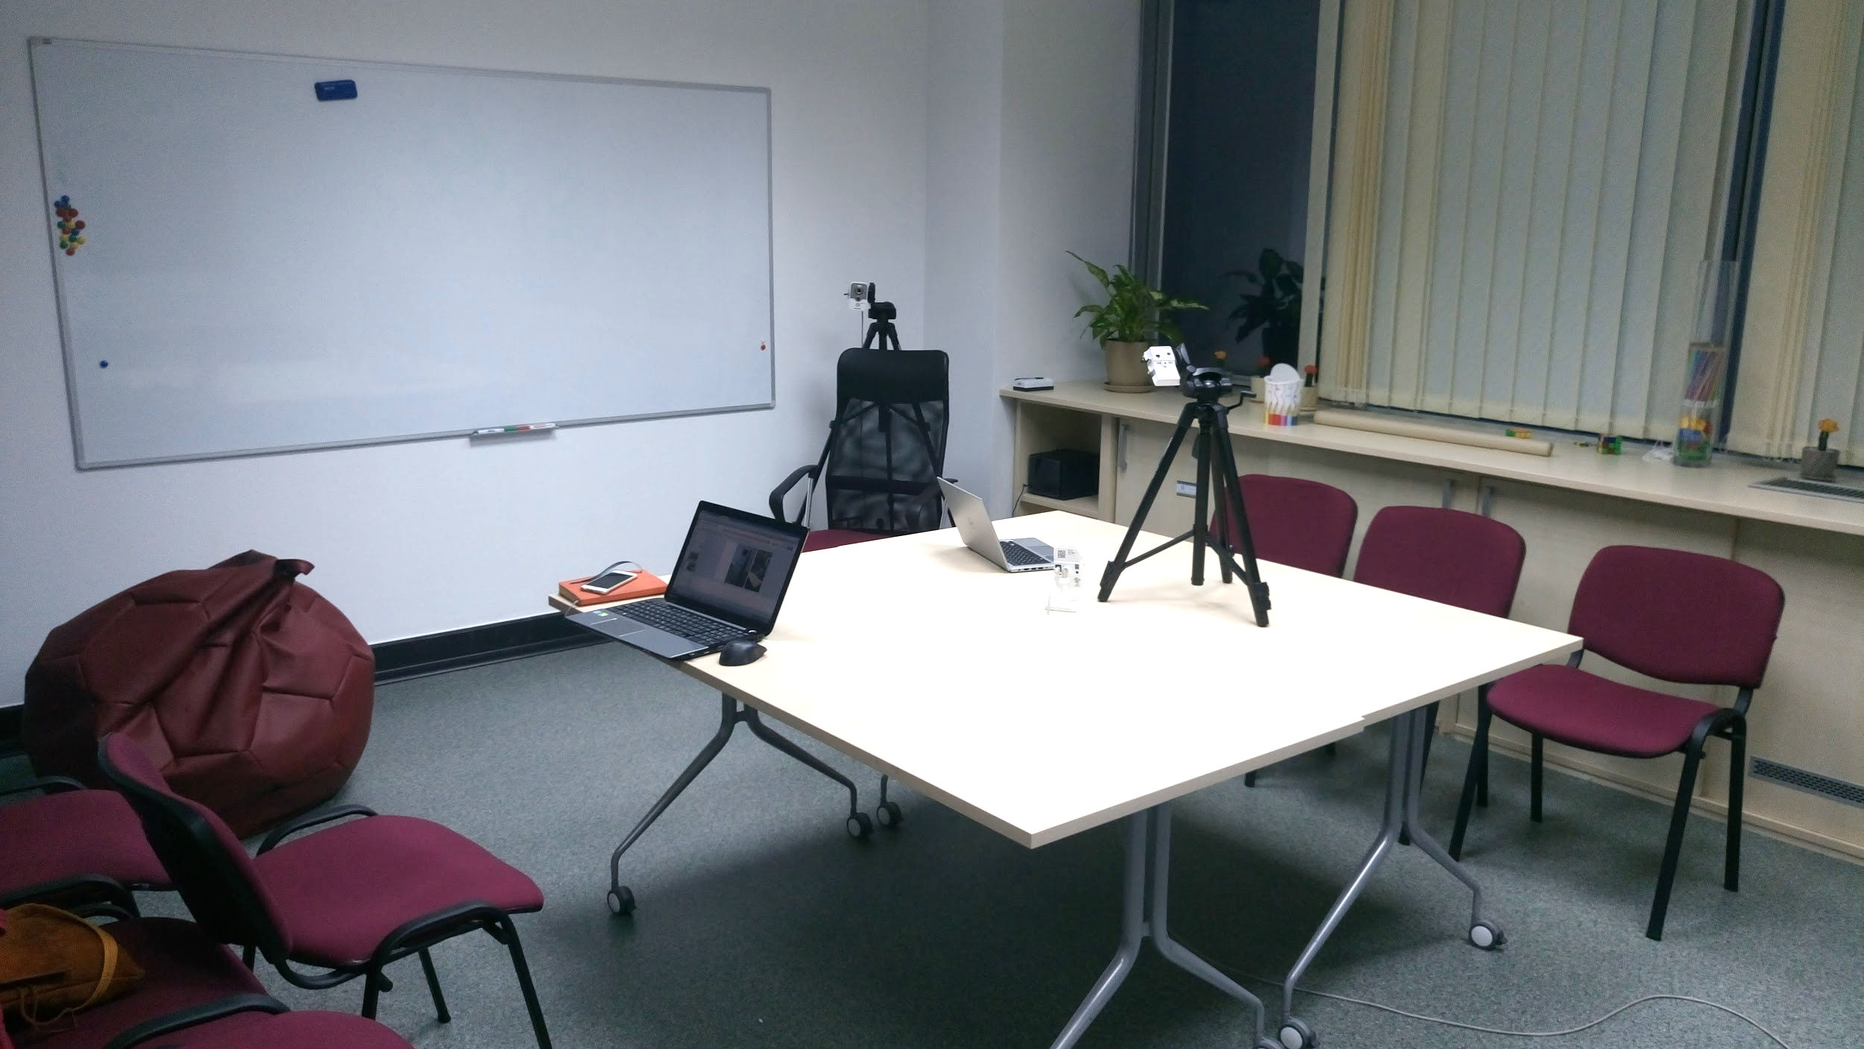
Тесты
Логика
Тексты, контент
А-Б тестирование
Коммерческие маленькие пилоты
Notes:
Дальше мы тестируем. И обязательно на реальных клиентах. Задача – выявить ошибки прежде, чем отдавать в реализацию. Понять, какая идея сработает лучше.
В Киевстаре у нас есть юзабилити лаборатория с оборудованием. Но вам для начала достаточно будет несколько стульев, стол, пару компьютеров.
Приглашаем клиентов, которые наша целевая аудитория. Они проходят процесс рекрутингового отбора. Обычно 5 чел на одно тестирование достаточно, чтобы выявить 70-80% багов.
К примеру, на тестировании денежного терминала выявили, что забыли отверстие для чеков. В картоне его прорезать оказалось гораздо проще, чем потом пришлось бы в металле.

Slide 24
Прототипы – быстро и эффективно!
Notes:
После того, как идеи отобраны, мы приступаем к прототипированию. Берем все подручные средства – маркеры, картон, - и воссоздаем визуально то, что придумали. Так, чтоб можно было объяснить доходчиво незнакомому человеку.
Когда мы собрали свой первый прототип денежного автомата, на него пришло посмотреть половина продуктологов компании. Некоторые даже пытались вытащить из него деньги.

Slide 25
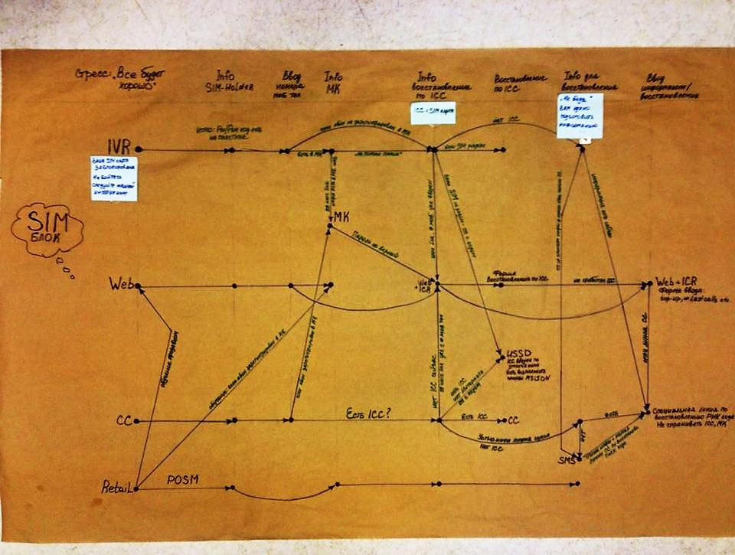

Slide 26
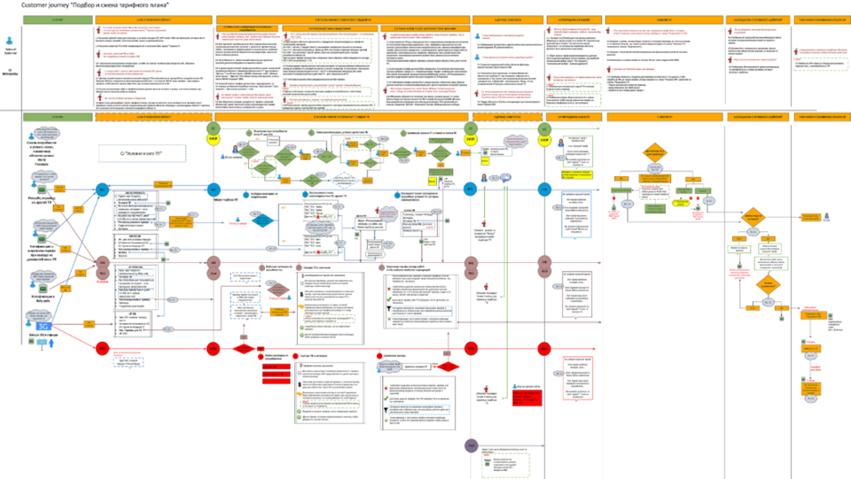
Notes:
Что мы получаем на выходе после нескольких месяцев работы и тестирований ? Вот такой сложный, комплексный документ под названием customer journey. С этапами, эмоциями и картой взаимодействия в разных каналах. И сдаем на коммерческое внедрение.

Slide 27
Начинаем с Клиента: Service Design
DataScience – Big Data
  MVP
  Data Scientists
  и другие проводники
Notes:
... - это клиентский опыт
Эта иллюстрация лучше всего объясняет разницу между хорошим продуктом и хорошим клиентским опытом.
Клиентский опыт - это те эмоции, воспоминания, которое остается после пользование продукта.
Отличный клиентский опыт - это всегда не только продукт, но и сопутствующий сервис

Slide 28
Thank you
Andrey Milinevskiy

Slide 29

Вы отлично работали!

